Slide 1
Технология вин, пересыщенных диоксидом углерода Жемчужные вина

Slide 2
Вина, пересыщенные диоксидом углерода (СО₂), подразделяются на три основных типа:
1.Игристые (белые, красные, мускатные)
2. Газированные (шипучие).
3.Жемчужные

Slide 3
Отличие игристых вин от других групп вин:
- специфические признаки и свойства,
-имеют характерный внешний вид,
-имеют тонкий букет,
-имеют специфический вкус,
-обладают игрой, что составляет их отличие от так называемых тихих вин.

Slide 4
Вкус и букет игристых вин формируются:
- в результате комплекса биохимических процессов, протекающих во время вторичного брожения (проводится за счет сахара винограда, сахарозы, введенной в виноматериал в виде ликера);
-и последующей выдержки вина при участии винных дрожжей и их ферментов.

Slide 5
Технология игристых вин:
- получаются из специально приготовленных сухих виноматериалов или недобродов при вторичном брожении в герметических сосудах или бутылках в условиях повышающейся концентрации СО₂ в вине и возрастающего давления над вином.
- Таким образом происходит естественное накопление в вине диоксида углерода.

Slide 6
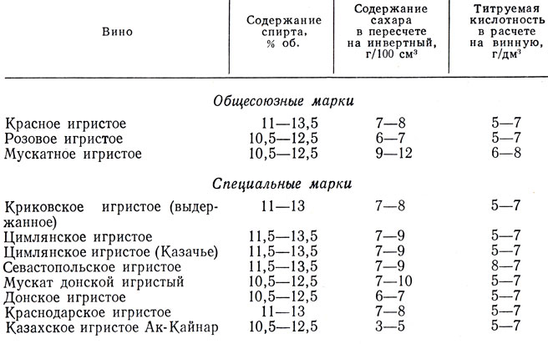
Игристые вина в РФ выпускаются в двух основных качественных категорий: общесоюзных марок и специальных марок различных наименований и кондиций

Slide 7
Давление СО₂ в бутылке с готовым игристым вином (приведенное к температуре 10 °С) должно быть:
- не менее 150 кПа(килопаскаль);
-содержание летучих кислот (в пересчете на уксусную) - не более 1,2 г/дм³ для всех марок красных и розовых игристых вин, а для белых 1 г/дм³,
-содержание железа - не более 16 мг/дм³,
- содержание сернистой кислоты общей - не более 200 мг/дм³, в том числе свободной - не более 20 мг/дм³.

Slide 8
Шампанские вина характеризуются:
- своеобразием букета и различными вкусовыми качествами, которые создаются в период шампанизации как результат сложных биохимических и физико-химических процессов при низком уровне ОВ-потенциала;
- хорошо выраженные игристые и пенистые свойства.

Slide 9
Игристые и шампанские вина
готовят тремя методами:
1. Бутылочным,
2.Резервуарно-периодическим
3. резервуарно-непрерывным.

Slide 10
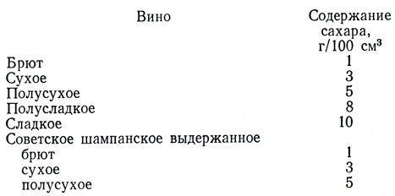
В зависимости от технологии производства и содержания сахара Советское шампанское готовят различных марок:
- с содержанием спирта 10,5-12,5 % об.
- титруемой кислотностью 6-8,5 г/дм³ в пересчете на винную кислоту:

Slide 11
Советское шампанское должно иметь:
- давление СО₂ в бутылке с готовым напитком не менее 350 кПа,
-содержание железа - не более 1 мг/дм³,
-летучей кислотности (в расчете на уксусную кислоту) - 1 г/дм³,
-сернистой кислоты общей не более 200 мг/дм³, свободной - не более 20 мг/дм³.
Советское шампанское, полученное методом брожения вина в бутылках и выдержанное в них не менее трех лет, называют выдержанным, или коллекционные

Slide 12
Игристые вина отличаются от шампанских:
- по цвету,
-по вкусу,
-по аромату,
-сырьем, из которого выработаны,
- технологией изготовления.
По сравнению с шампанским эти вина составляют относительно небольшую долю в общем производстве виноградных вин, пересыщенных диоксидом углерода.

Slide 13
Газированные (шипучие) вина получаются искусственным насыщением вина диоксидом углерода под давлением.
Газированные вина уступают игристым по своим органолептическим свойствам.

Slide 14
Жемчужные вина

Slide 15
Жемчужное, или «покалывающее» вино – алкогольный продукт, полученный на основе столового сухого вина или вина контролируемого наименования по месту происхождения, насыщенный диоксидом углерода эндогенной природы путем проведения вторичного либо первичного брожения исключительно виноградных сахаров, обеспечивающего внутреннее давление в бутылке при 20ºС от 0,05 до 0,25 МПа.
Жемчужные вина отличаются свежим сортовым, ярким, хорошо выраженным ароматом и изысканным пикантным покалыванием во вкусе.
Они проявляют игристые и пенистые свойства, но в меньшей мере, чем шампанские вина.

Slide 16
Технология жемчужных вин
Эндогенное насыщение вина диоксидом углерода при выработке жемчужных вин может осуществляться следующими способами:
- проведением вторичного брожения предварительно приготовленной бродильной смеси;
- использованием диоксида углерода, выделяющегося при первичном брожении сусла в герметическом сосуде;
- сохранением диоксида углерода, образующегося при целенаправленном и регулируемом яблочно-молочном брожении.

Slide 17
Для приготовления бродильной смеси используют:
- обработанный по принятым технологическим схемам сухой виноматериал,
- сахаросодержащий компонент,
-дрожжевую разводку
- вспомогательные материалы.

Slide 18
Сорта винограда ля производства жемчужных вин:
-группа Пино,
-Рислинг,
-Алиготе,
-Траминер,
- Шардоне,
-Каберне ,
- сорта нейтральные по аромату,
- а также сорта с сильно выраженным ароматом (Мускат, Мальвазия).
Виноград перерабатывается как на сортовые виноматериалы, так и в виде смеси сортов.Базовый виноматериал готовят «по белому» и « по красному» способам, он должен быть малоэкстактивный, свежий. малоокисленный

Slide 19
Поступающий на завод виноград в стадии технической зрелости, перерабатывается в мягком режиме (гребни отделяются),
мезга (белых и красных сортов) подвергается стеканию и прессованию на горизонтальных пневматических или шнековых прессах.
На приготовление красных вин, настоянных на мезге, направляют главным образом, сусло-самотек.

Slide 20
Осветление сусла является обязательной операцией в технологии жемчужных вин. Допускается применение SO₂ в количестве, не превышающем 50 мг/дм³, чтобы исключить накопление больших количеств ацетальдегида, играющего отрицательную роль в технологии жемчужных вин.
Осветленное сусло сбраживают в установках непрерывного действия в атмосфере углекислого газа при 18-22^{о}С.
Сразу же после окончания брожения проводят первую переливку, для отделении твердых взвесей и дрожжевой биомассы.

Slide 21
Отличительная особенность технологии жемчужных вин заключается в применении в качестве сахаросодержащего компонента для вторичного брожения не сахарозы, как это принято в шампанском производстве, а виноградного сахара.
Для производства виноградных сладких продуктов (резервов сладости) используют избыток винограда винных и столовых сортов, в том числе и из некондиционного сырья.

Slide 22
В качестве резервов сладости, предназначенных для вторичного брожения или подслащивания готового жемчужного вина могут быть использованы:
- свежее виноградное сусло;
-сульфитированное до 1000-2000 мг/дм³ SO₂ сусло;
-охлажденное стерильное сусло,
- сладкие фильтраты,
- ректификованные концентраты виноградного сусла.
Важнейшим компонентом бродильной смеси является разводка ЧКД, которая готовится одним из способов, принятых в шампанском производстве. Такие дрожжи приучены к неблагоприятным условиям вторичного брожения.

Slide 23
В качестве вспомогательных материалов в бродильной смеси применяют:
- комплексные питательные добавки, стимулирующие развитие и жизнедеятельность дрожжей, за счет обогащения среды азотом, фосфором, тиамином;
- препараты дрожжевых оболочек, которые сорбируют ингибиторов дрожжей (жирные кислоты С8 и С10),
-смесь растворимого казеина и бентонита и другие вещества, позволяющие достичь необходимой степени осветления бродильной смеси и провести вторичное брожение с желаемой скоростью.
Главные факторы регулирования хода вторичного брожения:
- температура бродящей среды
- давление диоксида углерода.

Slide 24
При составлении бродильной смеси учитывают следующие требования:
- базовый виноматериал должен быть стабилизирован против всех видов возможных помутнений;
- сахаросодержащий компонент должен обеспечить в смеси сахаристость не ниже 10 г/дм³ виноградного сахара;
- разводка ЧКД вносится с таким расчетом, чтобы в каждом см³ смеси содержалось 1-2 млн. клеток;
- количество вносимых питательных добавок, содержащих азот, фосфор, тиамин, определяется действующими законами страны, а различных сорбентов – опытным путем.
Для корректировки кислотности вина допускается использовать винную кислоту ,карбонат кальция.

Slide 25
Вторичное брожение бродильной смеси проводится:
- «классическим» методом в бутылках, бутылочно-фильтрационным,
- акратофорным способом в периодическом или непрерывном режимах.

Slide 26
Классический метод предусматривает наполнение бутылок бродильной смесью, их герметичное укупоривание и укладку в штабеля на 1-6 месяцев для прохождения вторичного брожения.

Slide 27
Применение бутылочно-фильтрационного метода или метода трансфера позволяет:
- предусматривает вторичное брожение в бутылках или более вместительных (до 5 дм³) емкостях и последующую фильтрацию охлажденного вина в крупные резервуары.

Slide 28
Наиболее распространенным способом приготовления жемчужных вин является составление тиража в акратофоре и проведение в нем вторичного брожения в периодическом режиме.
Температура брожения контролируется на уровне 16-18ºС, а процесс продолжается в среднем 20-30 дней.

Slide 29
После окончания брожения вино охлаждается до минус 3-5ºС и выдерживается 7-15 дней для выпадения винного камня ,обогащения вина продуктами автолиза дрожжей и улучшение физико-химических свойств.
Затем осадки и взвеси удаляются центрифугированием и холодной изобарической фильтрацией, а вино подают на розлив.

Slide 30
Во время контрольной фильтрации рекомендуется добавлять подслащивающий компонент, так как дозировка его непосредственно во время розлива вызывает сильное вспенивание продуктов в бутылках.

Slide 31
Типичные жемчужные вина высокого качества получают путем использования диоксида углерода, выделяющегося при первичном сбраживании сусла в герметическом резервуаре.
Переработку винограда на сусло ведут по типовым технологическим схемам производства натуральных столовых вин, полученное сусло осветляют с применением осветляющих материалов.

Slide 32
Брожение осветленного сусла может быть :
- в бутылках – «сельским»,
- натуральным способом,
- в крупных герметических цистернах или акратофорах.

Slide 33
Старинный «сельский» метод предусматривает- помещение частично сброженного сусла в бутылки, их герметизацию и естественное дображивание остаточного сахара.
После окончания брожения, которое длится несколько месяцев проводят ремюаж и дегоржаж для удаления осадка.

Slide 34
Брожение в акротофорах может проводиться с регулированием давления СО₂ в течение процесса брожения или двухстадийным брожением, при котором основная часть спиртового брожения проводится при атмосферном давлении при заданных значениях остаточного сахара акратофор герметизируется с целью накопления необходимого давления и концентрации диоксида углерода.

Slide 35
Способ насыщения жемчужных вин диоксидом углерода, выделяющегося при яблочно-молочном брожении:
- виноградное сусло охлаждается до 12-14ºС и осветляется отстаиванием с применением дисперсных минералов и легкой сульфитацией (до 30-50 мг/дм3 SO2).
-Осветленное сусло подвергается сбраживанию насухо при пониженных температурах. -Виноматериал от осадка дрожжей отделяется путем переливки.
-Необработанное вино хранится в крупных емкостях на тонком слое вторично оседающих веществ до наступления благоприятных условий для возникновения яблочно-молочного брожения. В случае задержки или отсутствия брожения в виноматериалах вносится разводка специальных дрожжей – кислотопонижателей. В момент начала забраживания резервуар герметично закрывается, при этом стремятся максимально сохранить выделяющийся диоксид углерода путем применения низких температур. После окончания брожения, которое определяют по прекращению выделения СО₂, вино подвергают стабилизации на холоде, осветлению и розливу.

Slide 36
Розлив готового вина проводят при температуре, не превышающей 0ºС в изобарических условиях с использованием инертных газов, преимущественно диоксида углерода.

Slide 37
Для розлива вина применяют бутылки вместимостью 0,2, 0,375, 0,75, 1,5 и 3,0 л, а в качестве укупорочных средств служат:
- корковые пробки,
-полиэтиленовые пробки различных модификаций,
-кронен-колпачки с прокладками из спрессованной корковой крошки или полимерных материалов.

Slide 38
При оформлении бутылок с жемчужными винами производители обязаны придерживаться решения 36 Генеральной Ассамблеи МОВВ, которая гласит, что «внешнее оформление бутылки должно исключать предположение, что речь идет о шампанском вине...».
Это касается самой бутылки, этикетки и кольеретки, операций мюзлевания и обертке фольгой и др.

Slide 39
В реализацию готовый продукт поступает после контрольной выдержки при 14-18ºС в течение 5-8 суток.
Наряду с насыщением жемчужных вин диоксидом углерода эндогенной природы в некоторых странах используют для этой цели минеральный СО₂ или применяют комбинированный способ, основанный на сатурации вина диоксидом углерода обеих форм происхождения.

Slide 40
Искусственное газирование не позволяет получать вина, идентичные по качеству жемчужным.
Эти вина проявляют менее высокие игристые и пенистые свойства и носят название «импрегнированных».

Slide 41
Во Франции в последние годы производятся покалывающие искристые вина (vins petillants) с пониженным содержанием спирта (1-3% об.), которые пользуются высоким спросом.
Их технология предусматривает:
- легкое подбраживание виноградного осветленного сусла до накопления спирта не более 3% об. в герметичных резервуарах или бутылках,
-последующее глубокое охлаждение (минус 3-5ºС),
- стерильную фильтрацию
- розлив.

Slide 42
Районы производства и марки жемчужных вин
ЖЕМЧУЖНЫЕ ВИНА
По цвету
Белые (87%)
Розовые (10%)
По способу производства
Газированные – импрегнированные
Красные (3%)
По традиционной технологии

Slide 43
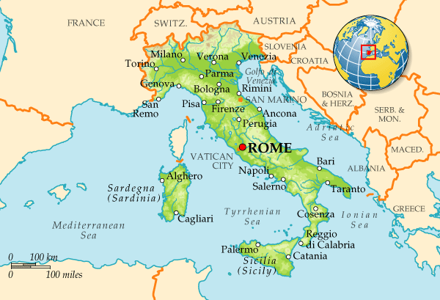
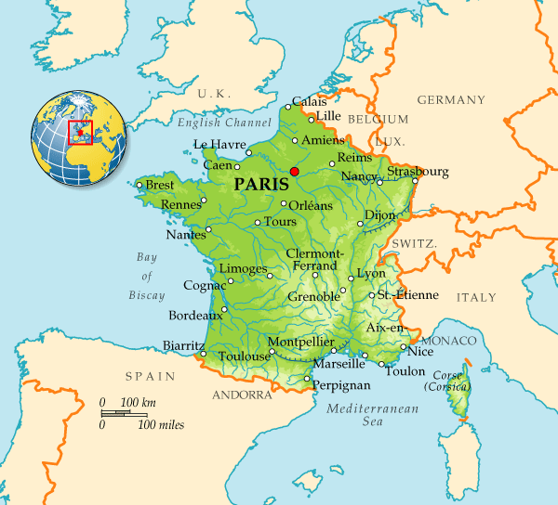
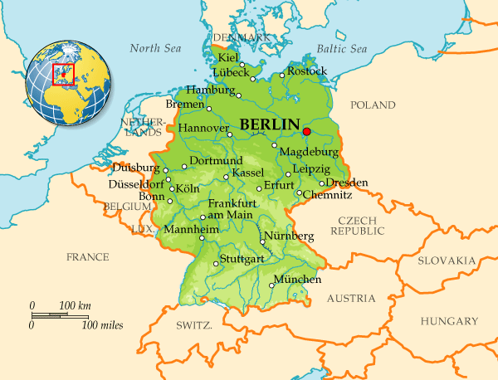
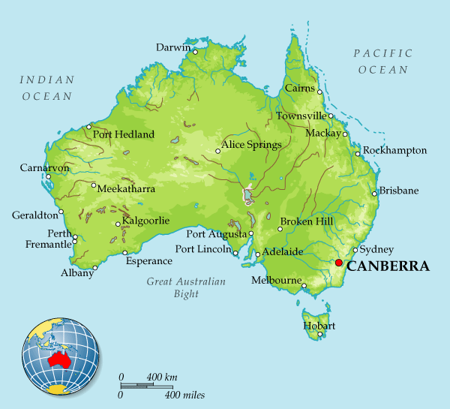
ОСНОВНЫЕ ПРОИЗВОДИТЕЛИ ЖЕМЧУЖНЫХ ВИН
Италия, Франция, Германия и Австралия
(85% мирового объема)
ЮАР, Португалия, Испания, Аргентина и Австрия
(10% мирового выпуска)

Slide 44
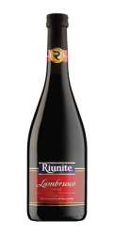
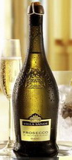
ЖЕМЧУЖНЫЕ ВИНА ИТАЛИИ
с наименованием по происхождению (2%)
классические натуральные (88%)
«живые» жемчужные вина (vivace) с давлением в бутылке до 0,05 МПа (10%)
ЖЕМЧУЖНЫЕ ВИНА ФРАНЦИИ
с наименованием по происхождению (90%)
«покалывающие», «искристые» вина
(vins petillants) с пониженным содержанием спирта от 1 до 3% об.

Slide 45
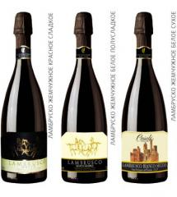
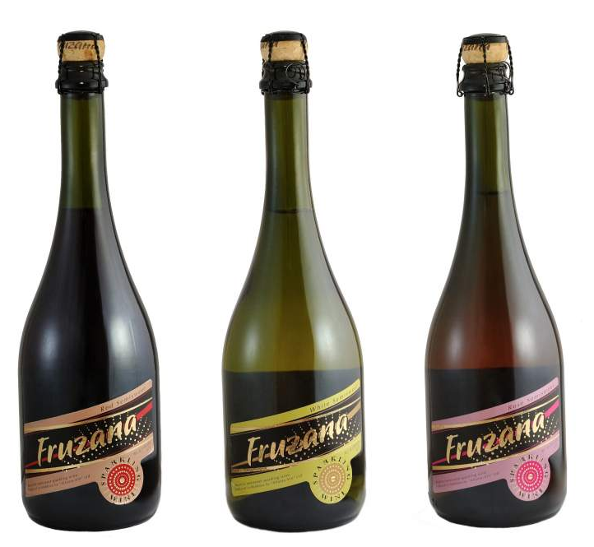
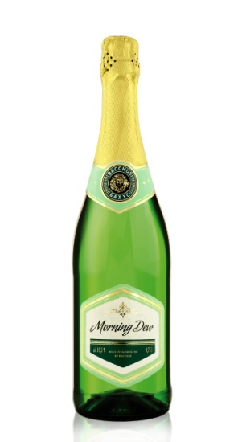
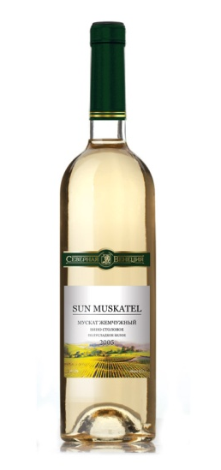
В России:
Белая невеста (Геленджик); Жемчужное (Саук-Дере); Курортный роман (Минводы); Клуб солнечной лозы с мускатным ароматом (Тольятти); розовое вино Братское (Братск).
В Украине:
Лето; Времена года; Одесское искристое; Советское искристое; Старо арка; Черноморська перлина (белое и розовое).
В Казахстане:
Утренняя роса.

